Slide 1
わんくま同盟 東京勉強会 #30 CHEEBOW DAY
打ち込みでオンガク
CHEEBOW

Slide 2
自己紹介

Slide 3


CHEEBOW
ブログやってます
「ヒビノアワ」「MovableTypeで行こう！」
オンガクやってます
同人音楽サークル「くじら音楽部」
フリーウェア作ってます
「Twit」(2007年窓の杜大賞で金賞受賞しました)

Slide 4
くじら音楽部
同人音楽サークルです
コミケやM3などのイベントを中心に活動
ボーカルさんとのコラボで曲作り
基本はネットで音源データをやり取り
http://kujira-ongaku.net/

Slide 5
関根元和
エムロジック株式会社 取締役
WindowsやPDAのプログラミングがメイン
でも気がついたらMovable Typeの仕事ばかりになっていました
MT使ってサイト構築とか、プラグイン開発とか、コンサルティングとか
iPhoneアプリの開発したい

Slide 6
DTMと私
自作マイコン(!)ゲームのBGM作曲
YAMAHAのMSXのシーケンサで打ち込み
シンセサイザの内蔵シーケンサで打ち込み
「Tool de Music」→「Cubase」
シンセもすべてソフトシンセに

Slide 7
音楽と私
ピアノ習ったことないです
バンド経験もなし
出来る楽器は吹奏楽部でやってたホルンのみ
……そんな僕でも曲は作れます！

Slide 8
こんな僕ですが……
プロではありません
楽器もまともに弾けません
大手同人音楽サークルでもありません
テクニックやセンスが抜きん出ているわけではありません
でも、だからこそ、話せることもあるはず！

Slide 9
しばし、お付き合いください

Slide 10
打ち込み？

Slide 11
打ち込みとは
打ち込み（うちこみ）とは、主にドラムマシンやミュージックシーケンサーなどに前もって演奏情報を入力しておいてそれを再生することで演奏を実現させる技法、またはその結果としての音楽のこと。
Wikipedia(http://ja.wikipedia.org/wiki/打ち込み)より

Slide 12
打ち込みなら！
楽器がなくてもオンガクできます
楽器が弾けなくてもオンガクできます
見たこともない楽器の音だって出せます
データのやり取りができます
……and more

Slide 13
必要なもの

Slide 14
DTMに必要なもの
シーケンサ
音源

Slide 15
PCベースのDTM環境
PC
シーケンスソフト
ソフトウェア音源
オーディオインタフェース
MIDIキーボード

Slide 16
PC
お手持ちのWindowsマシンでもMacでも
昔は「音楽やるならMac!」なんて言われてました
でも、趣味でやるならフリーウェアの豊富なWindowsがいいかも
CPUパワーとメモリを結構使います

Slide 17
シーケンスソフト
最近では「DAW(Digital Audio Workstation)ソフト」が主流
シンセの音だけではなく、オーディオ(ボーカルとか)も扱えます
作曲からアレンジ、ミックス、マスタリングまでひとつのソフトで行えます

Slide 18
ソフトウェア音源
DTMと言えばDTM音源！
……と言っていたのは過去のこと
最近はソフトウェア音源が充実しています
すべてPCで完結！
でも、ハードウェアシンセも人気あり

Slide 19
オーディオインタフェース
PCのサウンドカードは、曲作りには、ちょっと……
専用のオーディオインタフェースを使いましょう！
ボーカル、ギターなど外部の音を取り込めます。
ソフト音源を使う時の音の遅れを削減

Slide 20
MIDIキーボード
必ずしも必要ではありません
でも、あると便利
音を確かめたり
もちろん、弾けるならリアルタイムに打ち込みも！

Slide 21
実演

Slide 22
本日のシステム

Slide 23
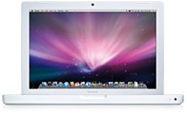
PC
Apple MacBook
Core 2 Duo 2.4GHz
4GB RAM

Slide 24
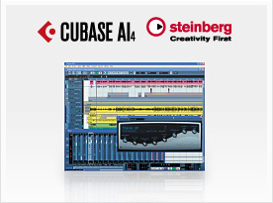
シーケンスソフト
Steinberg Cubase AI4
Cubase4の機能限定版
オーディオインタフェースに付属

Slide 25
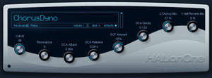
ソフトウェア音源
Halion One
135 種類のプリセット
サンプリング・プレイバック音源
Cubase AI4に付属

Slide 26
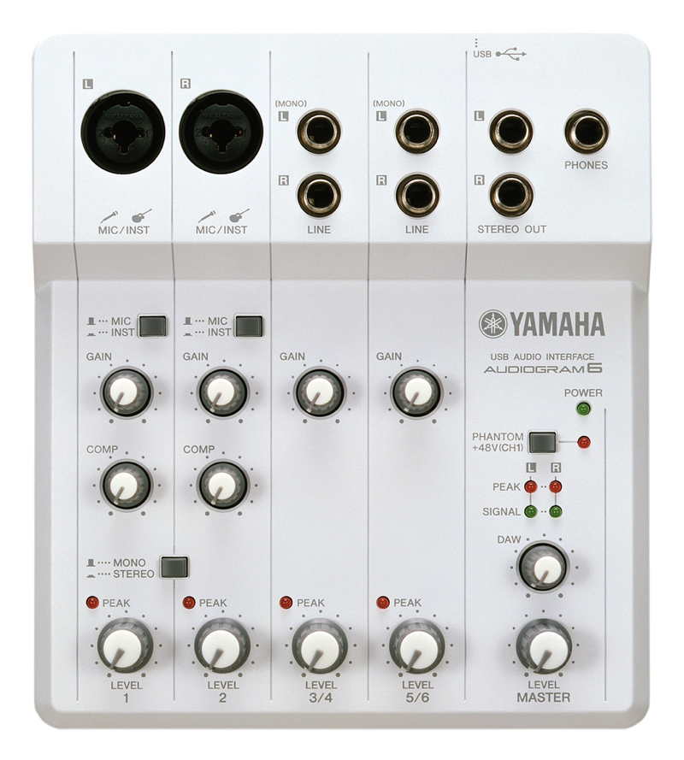
オーディオインタフェース
YAMAHA AUDIOGRAM 6
シーケンスソフトが付属しているので、買ってすぐに曲作りが楽しめる！

Slide 27
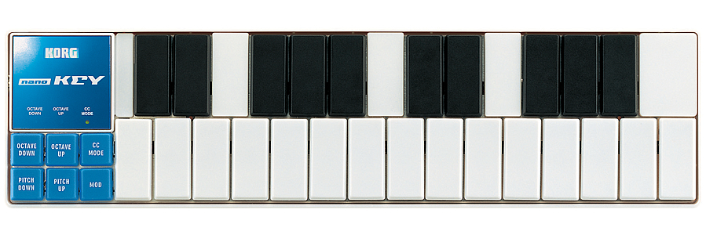
MIDIキーボード
KORG nanoKEY
小さいので持ち運びに便利

Slide 28
低価格！
PC:持っているもの
AUDIOGRAM6：市販価格17,000円くらい
nanoKEY： 市販価格5,000円くらい
2万円ちょっとで揃います！

Slide 29
曲作り開始！

Slide 30
質疑応答

Slide 31
まとめ

Slide 32
打ち込み
演奏用のデータを作成すること
楽器が出来なくても曲作り出来ます！
PCだけで曲作りも
データをネットワークでやり取りも

Slide 33
必要なもの
PC
シーケンスソフト
ソフトウェア音源
オーディオインタフェース
MIDIキーボード

Slide 34
今すぐ始めよう！
手持ちのPCでスタート！
オーディオインタフェースを買って
付属のシーケンスソフトと音源で
2万円弱でそろいます！

Slide 35
ありがとうございました！

